Slide 1


ŠKOLA: | Gymnázium, Chomutov, Mostecká 3000, příspěvková organizace
AUTOR: | Mgr. Martin Jiřiště
NÁZEV: | VY_32_INOVACE_08C_06_barevne_modely
TEMA: | Multimédia a grafika
ČÍSLO PROJEKTU: | CZ.1.07/1.5.00/34.0816
DATUM TVORBY: | 6.8.2013

Slide 2
Anotace
Tento materiál je připraven pro výuku IKT a slouží k vysvětlení pojmu Barevné modely.
Je určen pro 2. ročník čtyřletého studia a 4. ročník šestiletého studia.
V první části obsahuje teorii, která bude doplňována ústním výkladem učitele.
Závěrečná část obsahuje otázky k procvičení
Materiál je určen pro interaktivní výuku.

Slide 3
Grafika – barevné modely
GYMNÁZIUM CHOMUTOV
MARTIN JIŘIŠTĚ

Slide 4
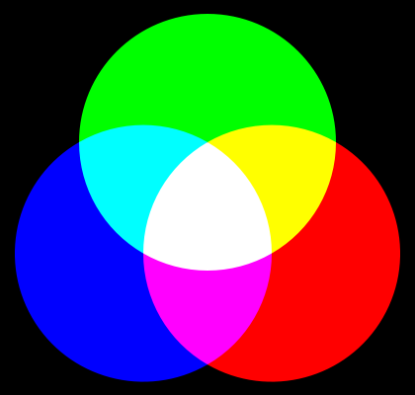
Barevný model RGB
využívá tří barev:
Red – červená
Green – zelená
Blue – modrá
svítí-li všechny tři se stejnou intenzitou, vznikne bílá barva

Slide 5
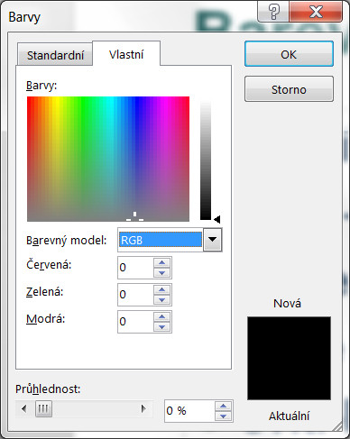
Barevný model RGB
využívají jej LCD panely, digitální fotoaparáty, skenery, projektory
hodnoty barev 0 – 255
R,G,B
0,0,0 – černá
255,0,0 – červená
255,255,255 - bílá

Slide 6
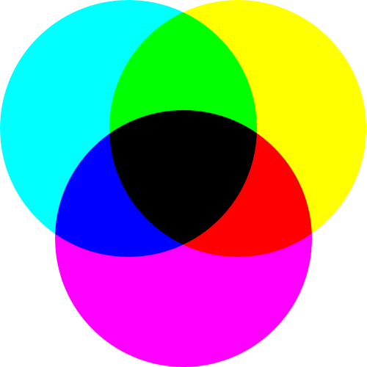
Barevný model CMYK
využívá čtyř barev:
Cyan – azurová
Magenta – purpurová
Yellow – žlutá
blacK – černá
jsou-li použity všechny tři se stejnou sytostí, vznikne černá barva
C
Y
M

Slide 7
Barevný model CMYK
využívají jej tiskárny
hodnoty barev 0 – 100%
smícháním všech barev CMY vznikne černá (nedokonalé, neekonomické)
přidává se černá pro černý tisk
mnohé fototiskárny využívají více barev.

Slide 8
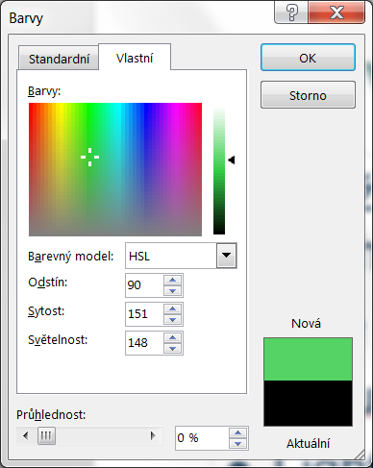
Barevný model HSL
využívá přirozeného míchání barev:
Hue - odstín
Saturation - sytost
Lightness - světlost

Slide 9
Otázky
Jaký barevný model využívá displej mobilního telefonu?
Je možné použít barevný model CMY pro černobílý tisk?
RGB
Ano, smícháním barev CMY se stejnou sytostí. Nehospodárné.

Slide 10
Úkol
Najděte grafické vyjádření modelu HSL
Odkaz na obrázek odevzdejte pomocí online prostředí iTřída.

Slide 11
Zdroj:
ROUBAL, Pavel. Informatika a výpočetní technika pro SŠ. Brno: Computer Press, a.s., 2010, ISBN 978-80-251-3227-2.
Galerie klipartů MS Office.
Vlastní tvorba autora.
QUARK67. Wikipedia.cz [online]. [cit. 6.8.2013]. Dostupný na WWW: http://cs.wikipedia.org/wiki/Soubor:AdditiveColorMixiing.svg
CANTUS. Wikipedia.cz [online]. [cit. 6.8.2013]. Dostupný na WWW: http://cs.wikipedia.org/wiki/Soubor:SubtractiveColorMixing.png

